Slide 1
——职业成长首选社区

Slide 2
一览网络（股票代码：833680）
深圳市一览网络股份有限公司由张海东先生领衔创办于2006年，从专业细分招聘网站模式起航，深耕专业技术人才全球范围内的配置与在线学习服务，为全国7000多万专业技术人才中近4000万提供了相关服务。

Slide 3
一览网络企业文化
使命 | 加速人才增值！
愿景 | 职业成长首选社区！
价值观 | 客户第一，结果导向，专业极致，协同共赢！
理念 | 用心专注，服务专业，平台交付，效果结算！

Slide 4
产品体系
在党和国家宏观人才政策的指引下，基于我国经济“从高速发展到高质量增长”的根本转变，人才成为经济社会发展的引擎，为更好的加速高级人才、特别是专业技术人才增值，一览网络在互联网、大数据、云计算和人工智能技术应用的基础上，构建了线上线下融合的职业生态圈成长模式。从2015年起，一览网络把公司使命聚焦为：加速人才增值！愿景定位为：职业成长首选社区！开创互联网+人力资源服务业模式先锋，基于互联网、云计算、大数据和人工智能技术在人力资源服务业的应用，构建了“一体两翼一引擎”的服务架构，一体即一览职业成长社区；两翼即人才配置板块（线上“专业细分招聘网站阵列”和线下“职业经纪人团队”），和学习培训板块（线上“业问”，线下“扎堆”）；一引擎即基于互联网、大数据、云计算和人工智能技术的人才与产业融合智库服务板块。

Slide 5
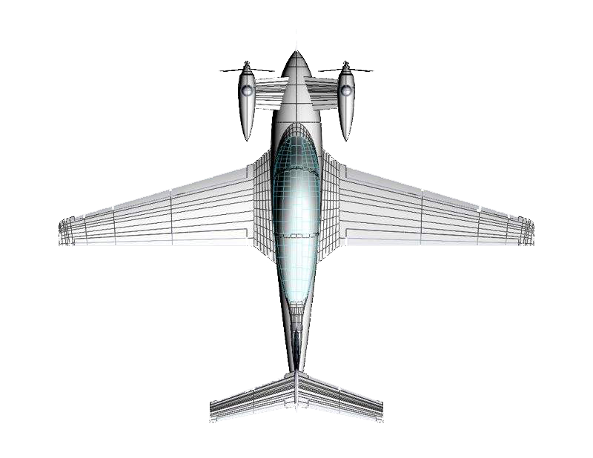
一体两翼一引擎
一体
一览职业成长社区
一引擎
基于互联网、大数据、云计算和人工智能技术的人才与产业融合智库服务板块
人才配置板块
线上“专业细分招聘网站阵列”
线下“职业经纪人团队”
学习培训板块
线上“业问”
线下“扎堆”

Slide 6
产品服务形态
政府大型
人才双选会
人才配置服务板块：
基于一览网络人才配置服务的线上“行招聘网站阵列”、线下“职业经纪人团队”保障措施，提供招聘单位会员服务，高级人才寻访服务，人才经纪服务，招聘流程外包服务，业务流程外包服务，综合校园招聘服务，退役军官走进企业推动党建和企业文化建设服务，海外人才精准寻聘服务，政府大型人才双选会承办服务等成熟业务形态；
招聘单位
会员服务
海外人才
精准寻聘
高级人才
寻访服务
退役军官
走进企业
人才配置
服务板块
人才经纪
服务
综合校园
招聘服务
招聘流程
外包服务
业务流程
外包服务

Slide 7
产品服务形态
人工智能
素质工程
……
学习培训服务板块：
基于一览网络学习培训服务的线上“业问”、线下“扎堆”基础设施，面向在校学生各类通识教育的素质工程（包括人工智能素质工程、媒体传播素质工程、财经理财素质工程、人力资源管理素质工程、创新创业素质工程等业务形态）；面向政府公职人员的新型领域素质工程（包括人工智能素质工程、大数据素质工程、互联网＋素质工程等成熟业务形态）；面向行业大咖的师徒职业成长社区服务（行业大咖在自带粉丝的基础上，整合一览网络职业社区长期汇聚的行业专业人才，形成强大的专业人才汇聚力量，在专属的职业社区里便捷交流分享成长），同时共享一览网络布局在各个高新区的线下“扎堆”场所。
媒体传播
素质工程
互联网＋
素质工程
学习培训
服务板块
财经理财
素质工程
大数据
素质工程
人力资源管理
素质工程
创新创业
素质工程

Slide 8
产品服务形态
人才调查
报告服务
人才与产业融合智库服务板块：
基于一览网络的大数据、云计算、人工智能技术应用和广泛的战略合作伙伴资源，为政府、园区和大型企业的人才调查报告服务、人才与产业融合发展专家咨询及方案设计服务、新型产业和人才融合发展高峰论坛服务、互联网+人社服务、雇主品牌咨询与建设服务、海外高级人才批量寻聘服务，员工学习成长解决方案服务等。
……
咨询及方案
设计服务
人才与产业
融合智库
员工学习成长
解决方案服务
互联网+人社
服务
海外高级人才
批量寻聘服务
品牌咨询与
建设服务

Slide 9
荣誉与认可
一览网络在服务人才、服务企业、服务园区、服务政府的过程中也得到了社会的广泛认可，在创办三年即2009年开始获得国家高新技术企业起一直属于国家高新技术企业，其中有连续三年获得“福布斯潜力企业榜（非上市类）”；“业问”平台入选2013年“国家重点新产品”；一览网络的企业客户基本都是大型企业（大型企业对高级人才需求旺盛）、园区和政府机构，同时公益形式服务了大量中小型企业，从2013年起，一直是“国家中小企业公共服务示范平台”；每年都获得包括各级政府部门、行业组织和国际组织颁发的多项荣誉证书。

Slide 10
理论支撑
习近平新时代中国特色社会主义思想（社会主要矛盾、经济发展方式、供给侧）。
新发展理念：创新、协调、绿色、开放、共享
五位一体总体布局：经济建设、政治建设、文化建设、社会建设、生态文明建设
——富强、——民主、——文明、——和谐、——美丽
四个全面战略布局：全面建成小康社会、全面深化改革、全民依法治国、全面从严治党
四个意识：政治意识、大局意识、核心意识、看齐意识
四个自信：道路自信、理论自信、制度自信、文化自信
发展策略：去库存、去产能、去杠杆、降成本、补短板
党政军民学、东南西北中、党是领导一切的。

Slide 11
依据
十八大报告、十九大报告
十八届三中全会公告、五中全会公告
十三五规划
中组部干部培训条例
各部门、各行业有关人才方面的文件

Slide 12
依据
第五十九章 推进教育现代化(十三五规划纲要)
中华人民共和国国民经济和社会发展第十三个五年规划纲要
第四节 加快学习型社会建设
大力发展继续教育，构建惠及全民的终身教育培训体系。推动各类学习资源开放共享，办好开放大学，发展在线教育和远程教育，整合各类数字教育资源向全社会提供服务。建立个人学习账号和学分累计制度，畅通继续教育、终身学习通道，制定国家资历框架，推进非学历教育学习成果、职业技能等级学分转换互认。发展老年教育。

Slide 13
思维框架
一个转变：从政府采购转变为政府购买服务
两个正确：政治正确，程序正确
三个经得起：项目开始经得起过会，过程经得起巡视检查，结果经得起审计算账

Slide 14
产品服务类别（招聘）
海外招聘服务（线上线下）：中国国际科技合作协会、中国国际人才交流协会、中国人力资源开发研究会、中关村人才协会、欧美同学会等
校园招聘：政府组团参加校园招聘
猎头：聘任制公务员招聘服务
退役军官招聘：进企业、进机关

Slide 15
产品服务类别（培训）
人工智能素质工程：
大学生人才引进前置培训：（城市装进大学生脑袋里，城市雇主品牌）
国际科技合作培训：
人力资源培训：
中医药培训：

Slide 16
产品服务类别（智库）
人才产业融合发展论坛：（，国家级高新区、国家级经济技术开发区，中国人力资源开发研究会 国宏研究院）
大使俱乐部走进园区活动
....

Slide 17
产品服务类别（互联网+人社）
互联网+人社(人才、就业、社保、劳动关系)
两微一端一网
....

Slide 18
学习渠道
www.gov.cn
www.people.com.cn
www.news.cn
www.mohrss.gov.cn
www.moe.gov.cn/s78/A07/ 职成司
www.cast.org.cn
www.ccgp.gov.cn

Slide 19
代表案例
http://www.ccgp.gov.cn/cggg/zygg/jzxcs/201706/t20170601_8316587.htm

Slide 20
立即扫码，一览更多
服务热线：400-884-1001

